Slide 1
Портфолио Группы «ТЕРЕмок» ДОУ «Сказка» № 2099 П. Луостари
Подготовили: воспитатель Леонова Ирина Михайловна,
дети старшей группы.

Slide 2
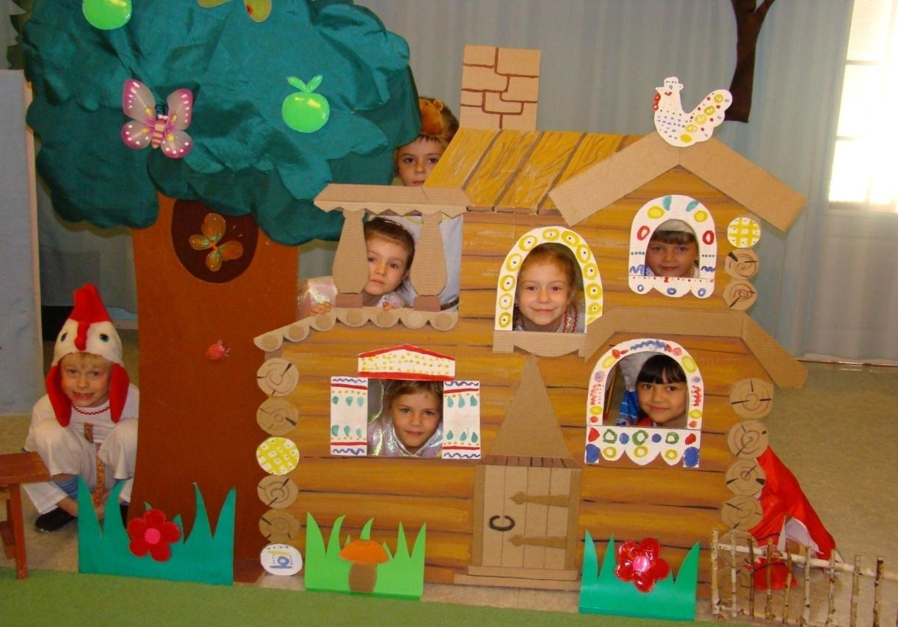
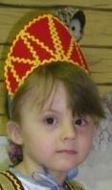
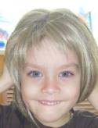
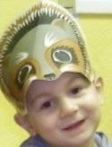
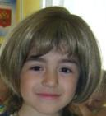
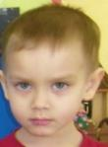
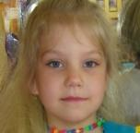
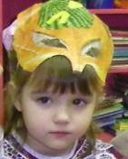
Мы в «теремке» встречаемся, нам с «детством» по пути
Милее нашей группы, пожалуй, не найти!!!
Заходите в гости к нам , мы будем рады всем друзьям!!!

Slide 3
Воспитательно-образовательная работа в группе проводится по программе:
«Программа воспитания и обучения в детском саду» под ред. М. А. Васильевой,
В.В. Гербовой, Т. С. Комаровой

Slide 4
ЗАДАЧИ ВОСПИТАНИЯ И ОБУЧЕНИЯ В СТАРШЕЙ ГРУППЕ «ТЕРЕМОК»
Продолжать работу по укреплению здоровья детей:
закаливать организм
совершенствовать основные виды движений
следить за осанкой во всех видах деятельности
воспитывать гигиенические привычки и навыки культурного поведения
повышать умственную и физическую работоспособность, предупреждать утомление
Расширять представления детей о родной стране, о государственных и народных праздниках (Женский день, День защитников Отечества, День Победы, Новый год…).
Воспитывать любовь к Родине. Расширять представление о родном крае, городе, селе.

Slide 5
Формировать начала экологической культуры.
Закреплять представления о предметах и явлениях окружающей
действительности, растительном и животном мире.
Развивать умение наблюдать, анализировать, сравнивать, выделять
характерные, существенные признаки предметов и явлений окружающего
мира.
Совершенствовать все стороны речи:
добиваться чистого произношения всех звуков родного языка
расширять и активизировать словарь
продолжать развивать диалогическую речь
обучать простым формам монологической речи
учить отвечать на вопросы в краткой и распространенной форме, не торопясь, точно употребляя слова по смыслу

Slide 6
Воспитывать дружеские взаимоотношения между детьми.
Привычку играть, трудиться, заниматься сообща, стремление радовать
старших хорошими поступками.
Формировать умение оценивать свою работу, воспитывать привычку
работать старательно.
Формировать доброжелательное и уважительное отношение к сверстникам
разных национальностей.
Продолжать развивать у детей внимание, воспитывать усидчивость,
умение понимать поставленную задачу (что нужно делать), способы ее достижения (как делать); проявлять настойчивость, целеустремленность в
достижении конечного результата.

Slide 7
Продолжать формировать интерес к музыке, живописи, литературе,
народному искусству.
Формировать у детей предпосылки (элементы) учебной деятельности.
Продолжать обучать практическим навыкам рисования, лепки,
выразительного чтения, рассказывания, развивать певческие навыки и
исполнительское умение в танцах.
Развивать волевые качества, умение ограничивать свои желания, доводить
начатое дело до конца, выполнять установленные нормы поведения, в своих
поступках следовать хорошему примеру.
Развивать художественно-творческие способности, поэтический и
музыкальный слух, чувство цвета, ритма, формы, композиции. Продолжать развивать способность эстетического восприятия
действительности и произведений искусства, умение чувствовать их
характер, настроение, выделять выразительные средства.

Slide 8
Приоритетное направление: нравственно-патриотическое воспитание дошкольников.
Задачи:
— воспитание у ребенка любви и привязанности к своей семье, дому, детскому саду, улице, краю, району, поселку; — формирование бережного отношения к природе и всему живому; — воспитание уважения к труду; — развитие интереса к русским традициям и промыслам; — формирование элементарных знаний о правах человека; — расширение представлений о городах России; — знакомство детей с символами государства (герб, флаг, гимн); — развитие чувства ответственности и гордости за достижения страны; — формирование толерантности, чувства уважения к другим народам, их традициям.

Slide 9
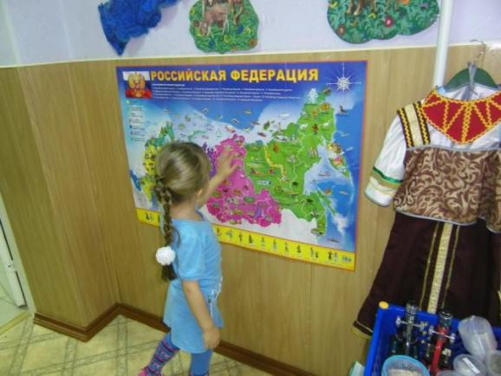
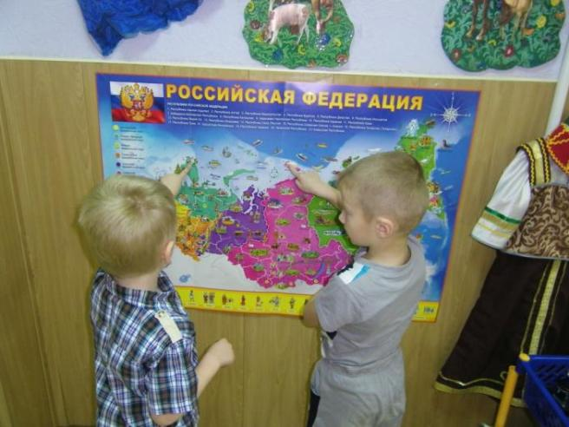
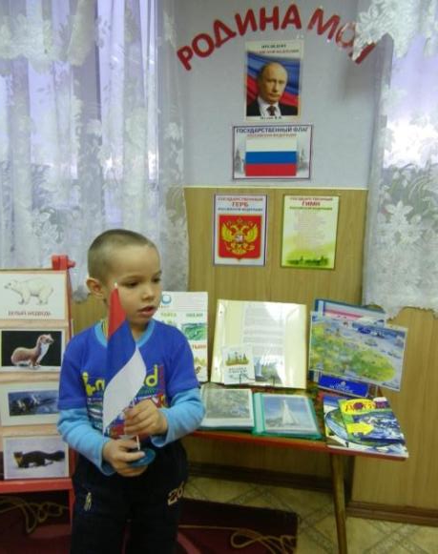
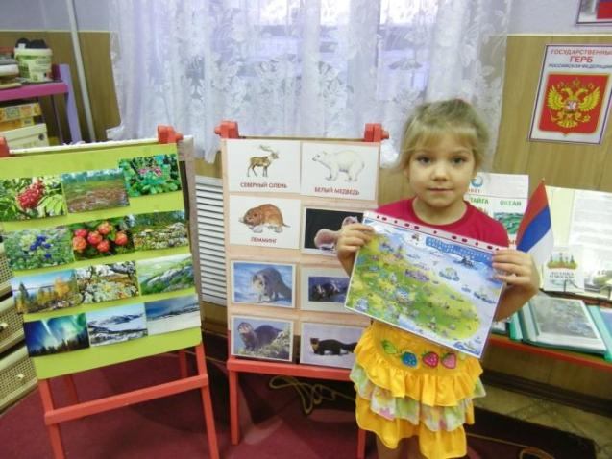
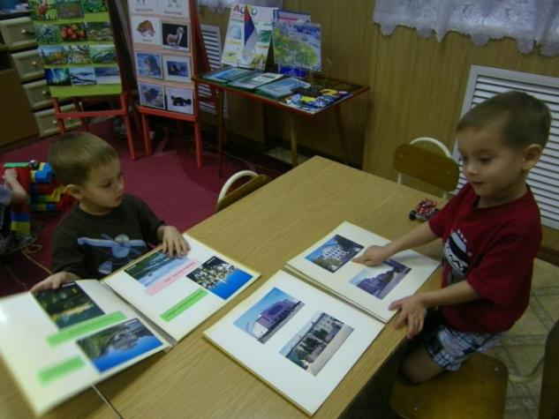
Историю родной страны, мы с интересов изучаем….
О нашем Кольском полуострове
мы всем в подробностях расскажем.

Slide 10
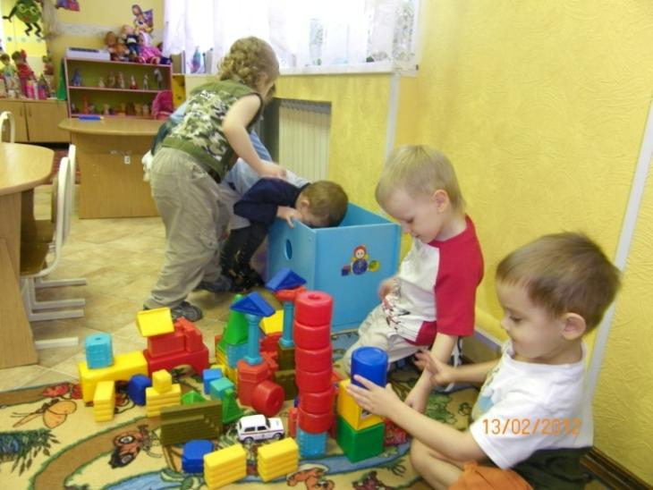
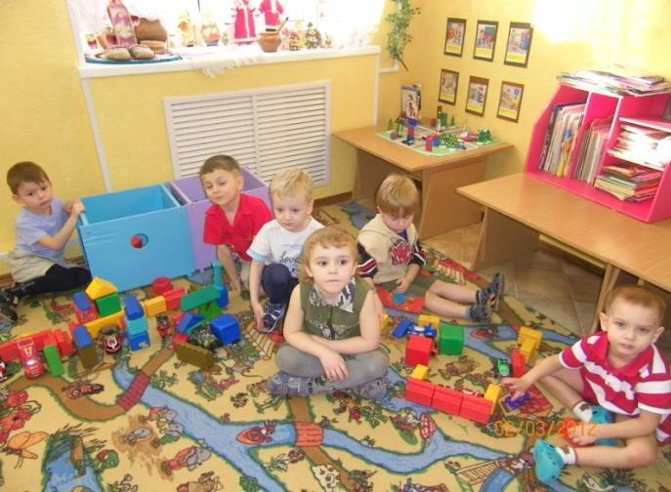
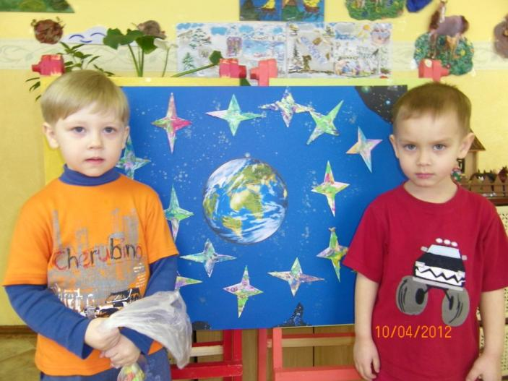
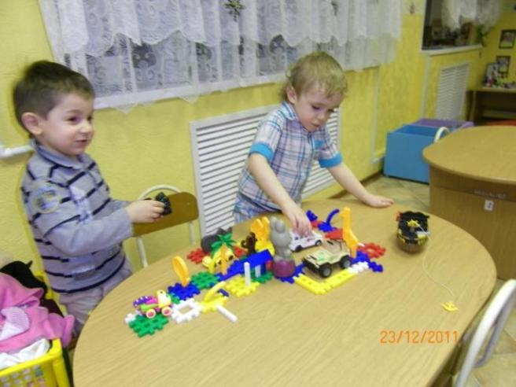
Н а ш и м а л ь ч и ш к и, х о ть и ш ал у н и ш к и,
О ч е н ь д о б р ы е и в е с е л ы е!!!
Б у д у щ и е б о г ат ы р и и з а щ и т н и к и стр а н ы! !!

Slide 11
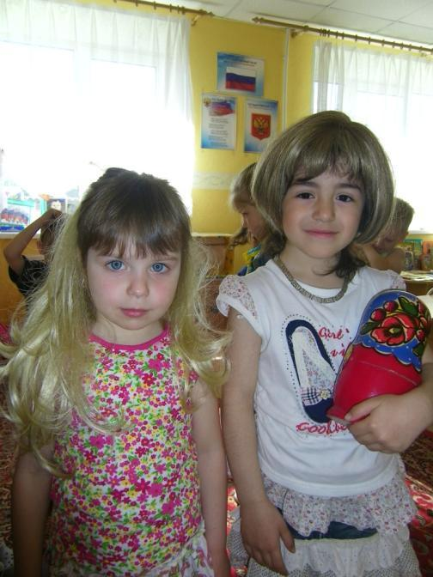
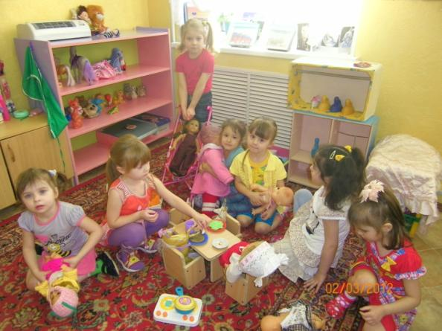
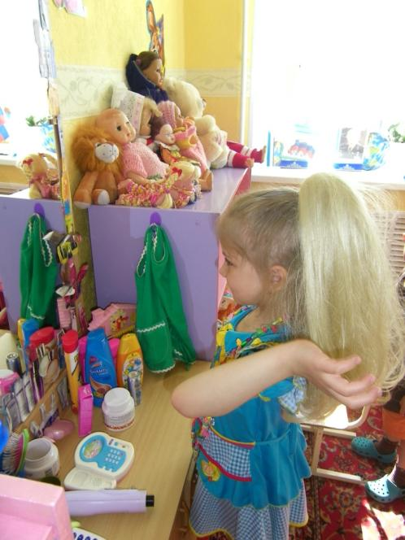
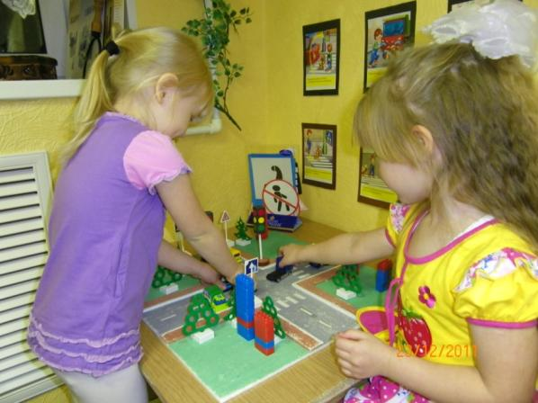
Наши девочки- красавицы и прекрасны и умны
И с любой задачей справятся и испекут нам пироги,
И прическу наведут, и машину поведут!!!

Slide 12
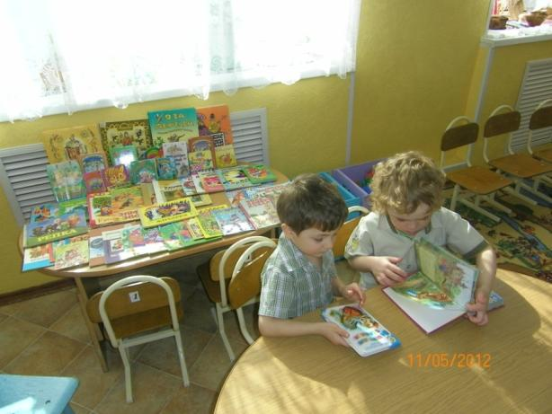
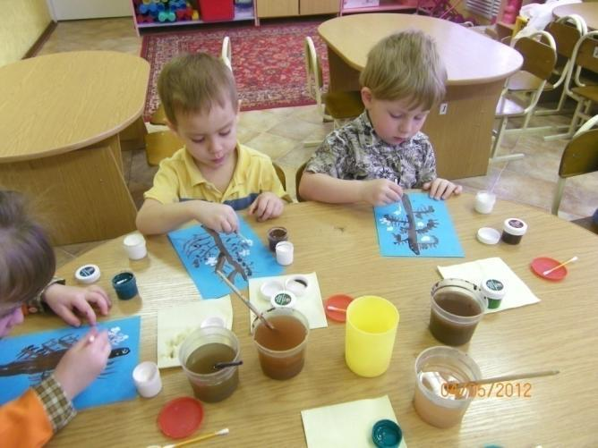
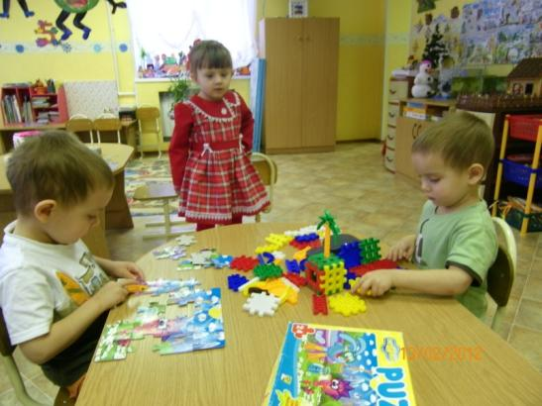
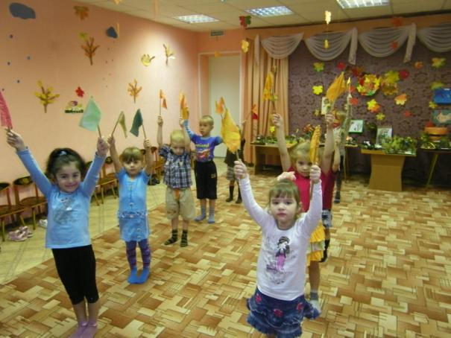
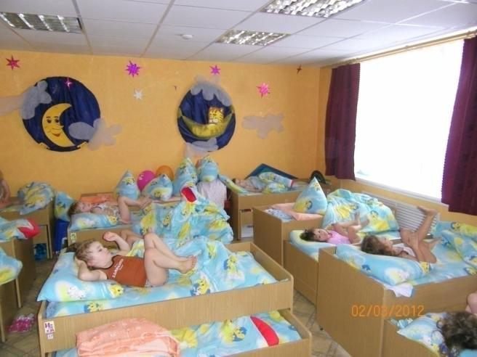
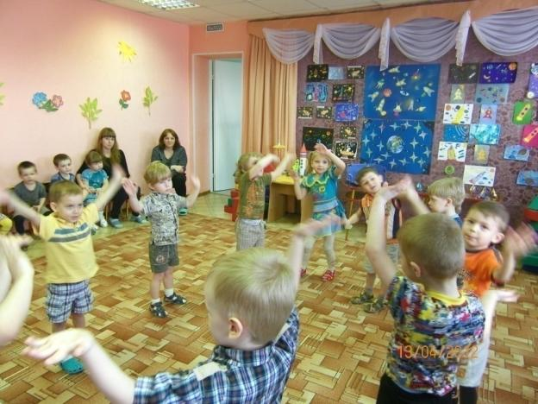
Любим книжки мы читать, песни петь и танцевать
Мы рисуем, мы играем, любим пазлы собирать,
По утрам и после сна делаем зарядку.
Вот поэтому, друзья, все у нас в порядке!!!

Slide 13
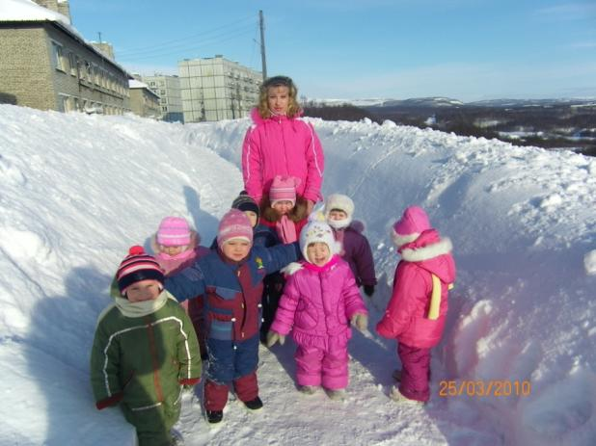
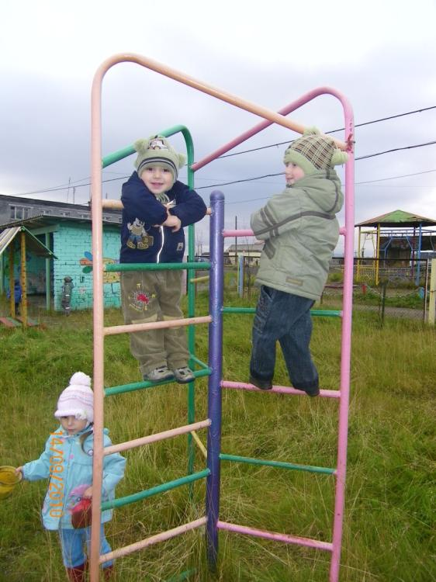
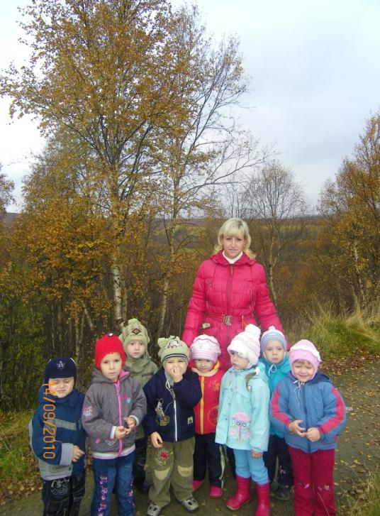
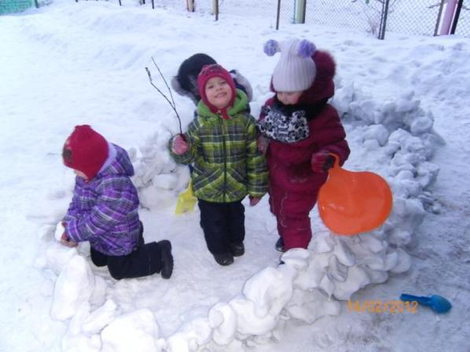
На прогулку мы пойдем, тетю Юлю мы возьмем.
И зимой и осенью погулять не против мы.
Ведь свежим воздухом дышать,
Значит, здоровье укреплять!!!

Slide 14
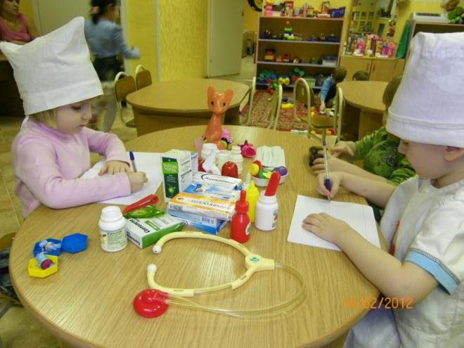
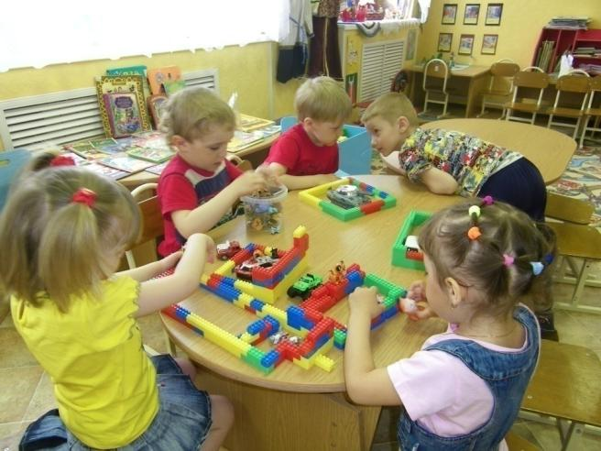
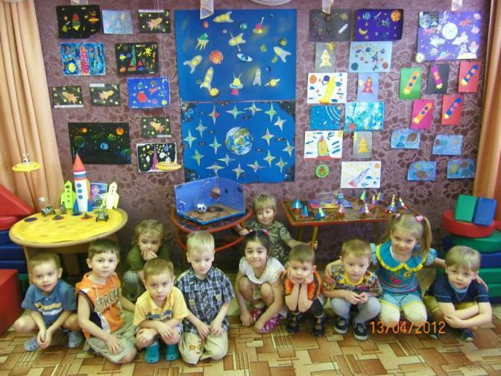
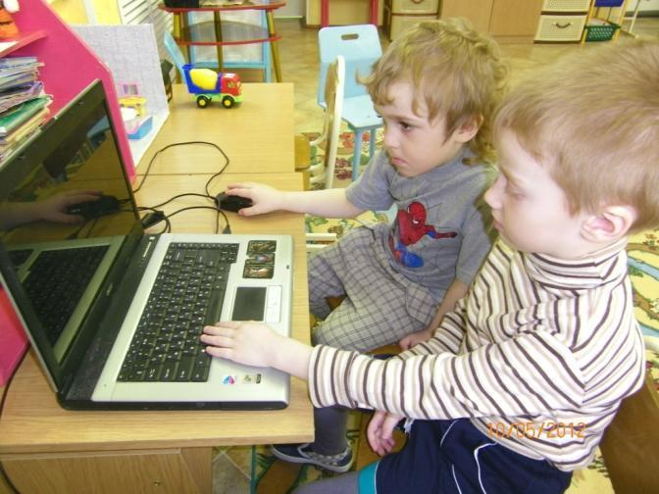
Скоро станем мы большими и пойдем учиться!!!
Космонавты, инженеры, доктора и программисты!!!
Отличные получатся из нас специалисты!!!

Slide 15
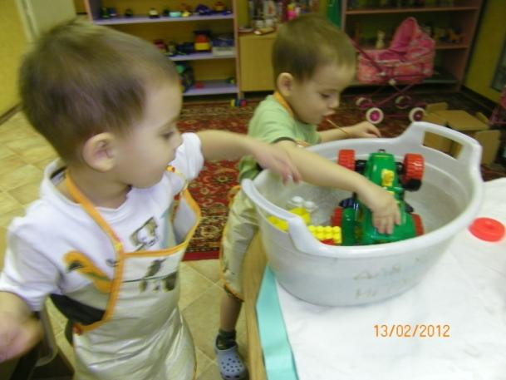
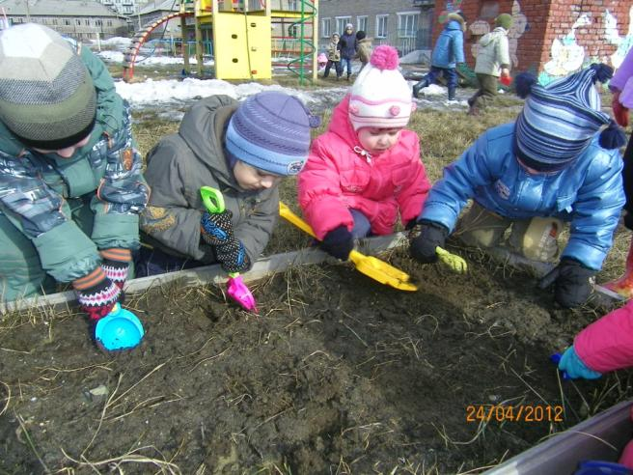
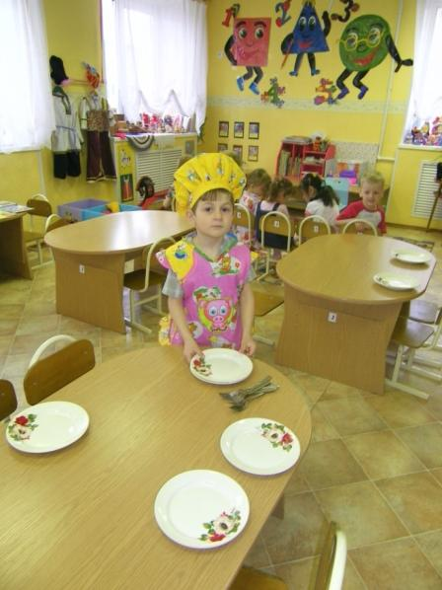
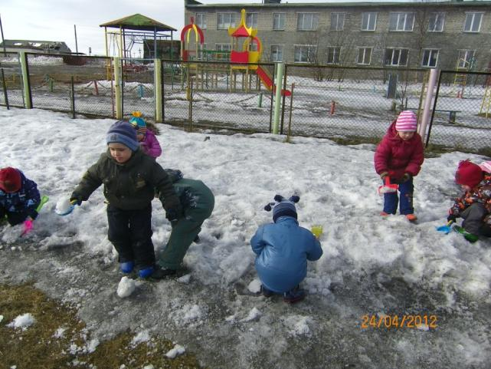
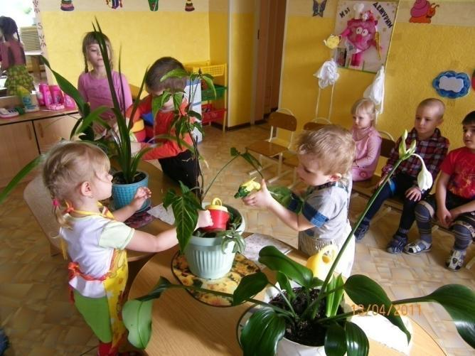
Скажем вам, что каждый день потрудиться нам не лень:
И цветочки мы польем и на стол накроем, и игрушки сполоснем,
Грядочку вскопаем и снежок мы разнесем, пусть на солнце тает!!!
Вот так дружно мы, все вместе, взрослым помогаем!!!

Slide 16
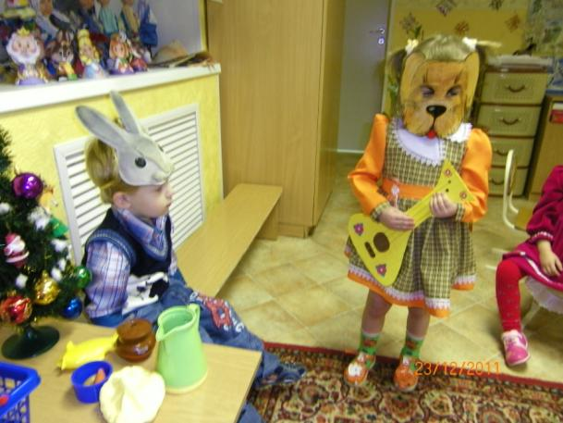
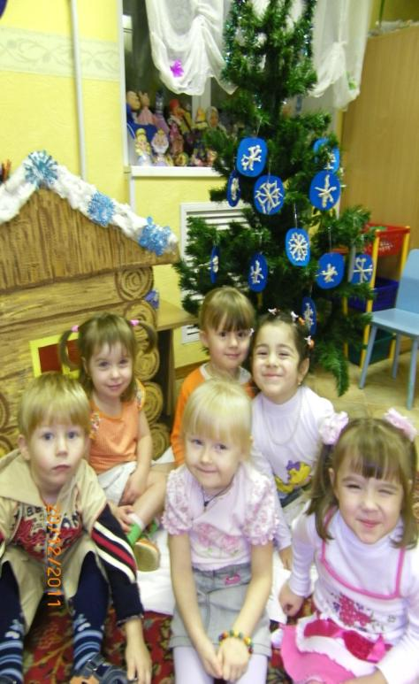
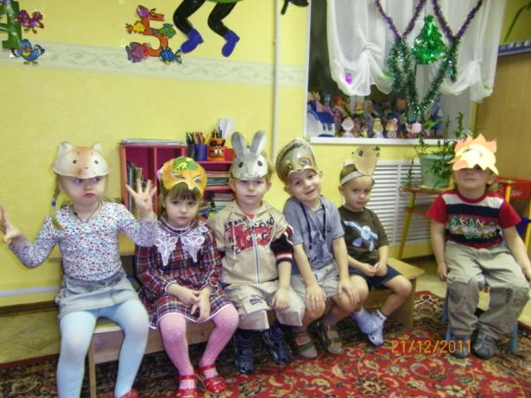
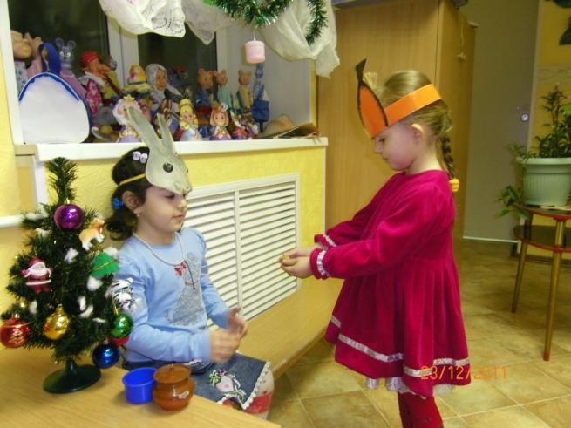
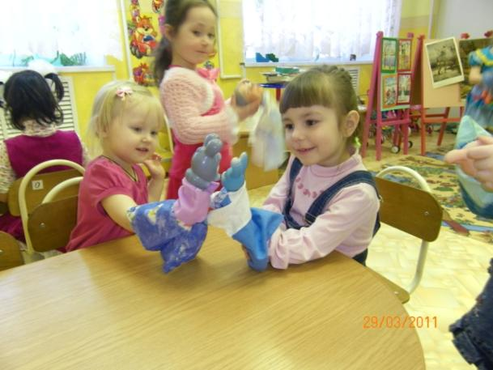
Наш «Театр малышей» всем на удивление
Разыграет для детей любое представление!!!
Поспешите к нам быстрей,пригласив с собой друзей!!!

Slide 17
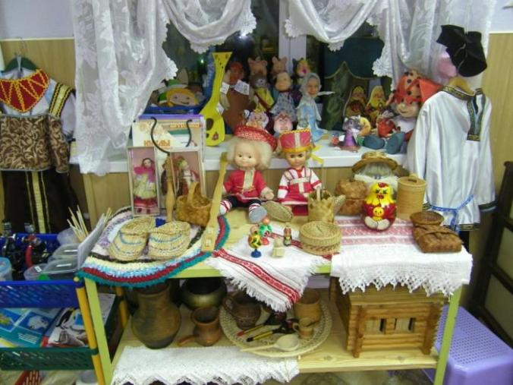
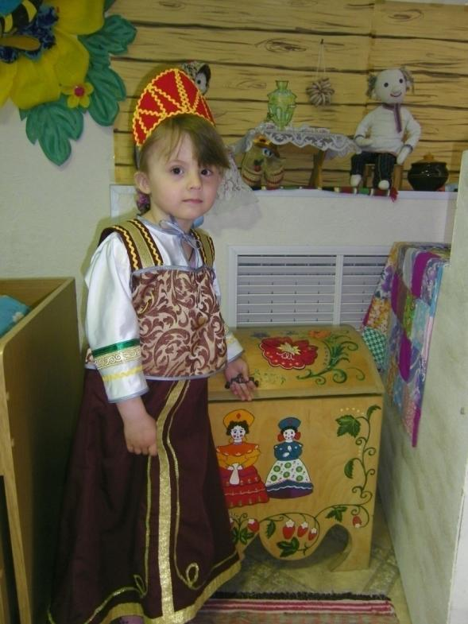
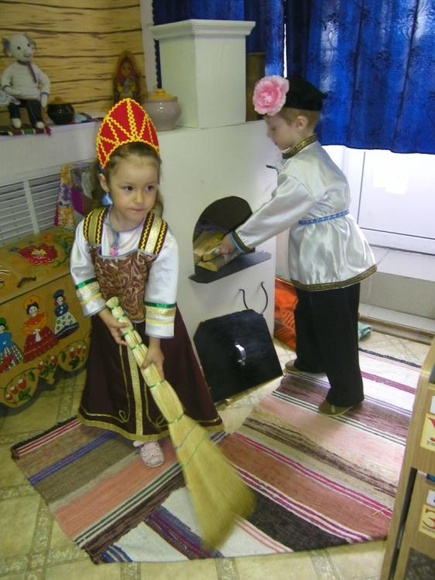
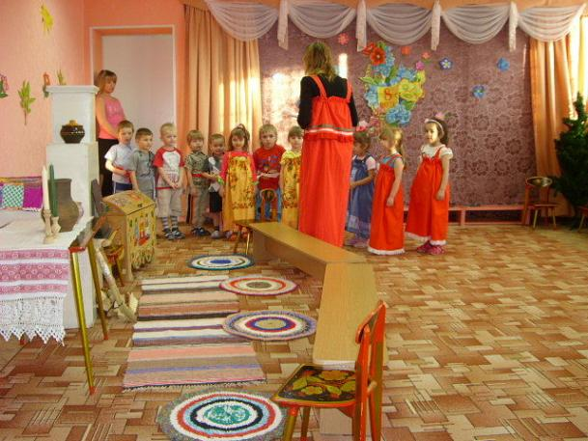
Есть в нашей группе культурное место-
Музей называют его повсеместно.
Музей Вам расскажет о русском народе,
О промыслах, праздниках и о природе.

Slide 18
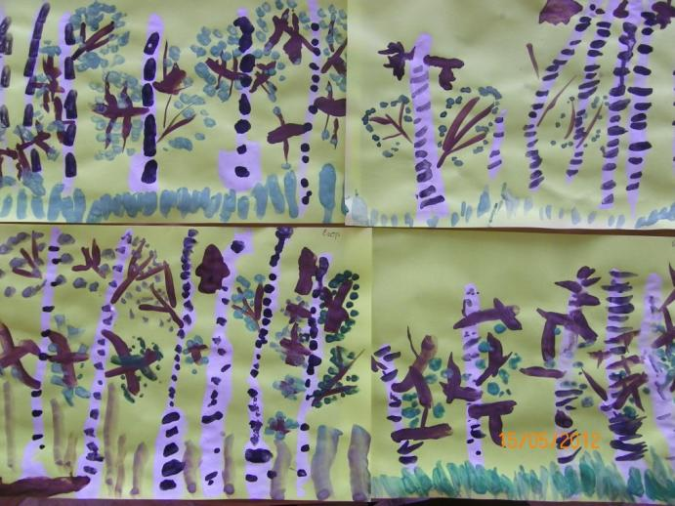
Наши руки золотые, до чего ж мастеровые.
Все, что хочешь , смастерим и всех вокруг мы удивим.

Slide 19
Заходите в гости к нам- будем рады мы гостям!!!
Спасибо за внимание!!!

